Slide 1
CNN-ResNet
秦子柠、申化文、赵昱欣、郑宇宸、刘子豪

Slide 2
卷积核
本质是降维方法

Slide 3
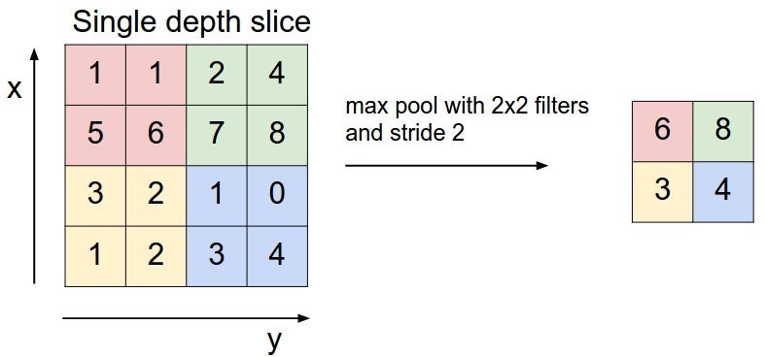
池化层
用最值/均值代表该小块的特征（基于相近部分特征相似，离得较远的特征差异大这一点）

Slide 4
一般CNN的构造
输入 -> [[卷积 -> 激活]*N -> 池化*(0 or 1)]*M
-> [全连接 -> 激活]*K -> 全连接 -> 输出
问题：
图像很大的情况，需要多次卷积降维提取特征，层数较大，对算力要求高
经过多次激活函数，梯度爆炸/梯度消失

Slide 5
ResNet基本构造
模型更稳定，但计算量大
测试时不能一个一个喂样本
残差单元：
原始输入→3x3卷积核→批正则(Batch Normalization)→激活函数→3x3卷积核 →输出1
输出1+原始输入→激活函数→最终输出
原始输入和输出1大小不一致时，对原始输入进行一次卷积+批正则
ResNet：
残差单元*n → 池化层*(0 or 1) → 全连接

Slide 6
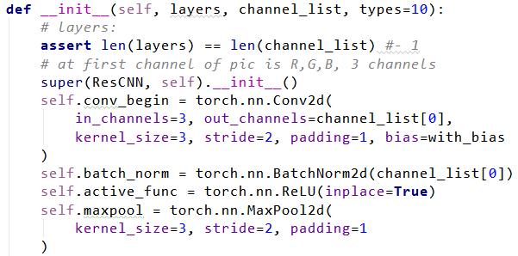
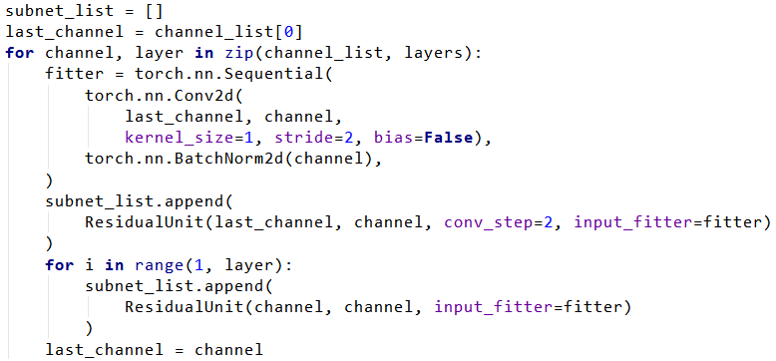
具体实现
实际上去掉BatchNorm效果更好

Slide 7
具体实现
数据集：官方原版中的train部分
预处理：随机翻转，RGB三通道正则化
layers = [2, 8, 16, 2]
channels = [32, 64, 128, 256]
随着训练循环次数增加降低学习率
训练集验证集损失（交叉熵）图
验证集accuracy图

Slide 8
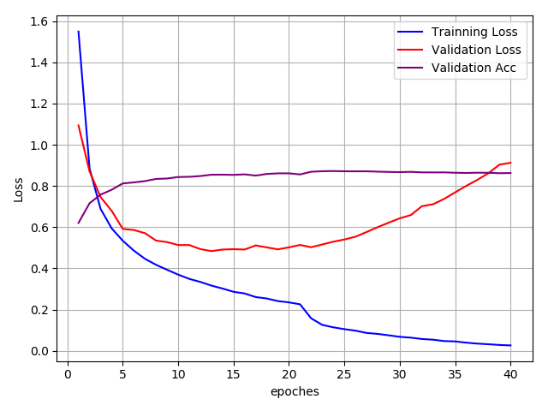
https://github.com/KurohaneNioko/Machine-Learning-2018Autumn-Teamwork
Final： 95.22 pt

Slide 9
团队分工
秦子柠：分配团队任务，CNN手工搭建与实现，模型训练与调参
申化文、赵昱欣：KNN...
郑宇宸、刘子豪：SVM...PPT整合与润色

